Slide 1
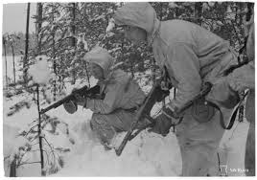
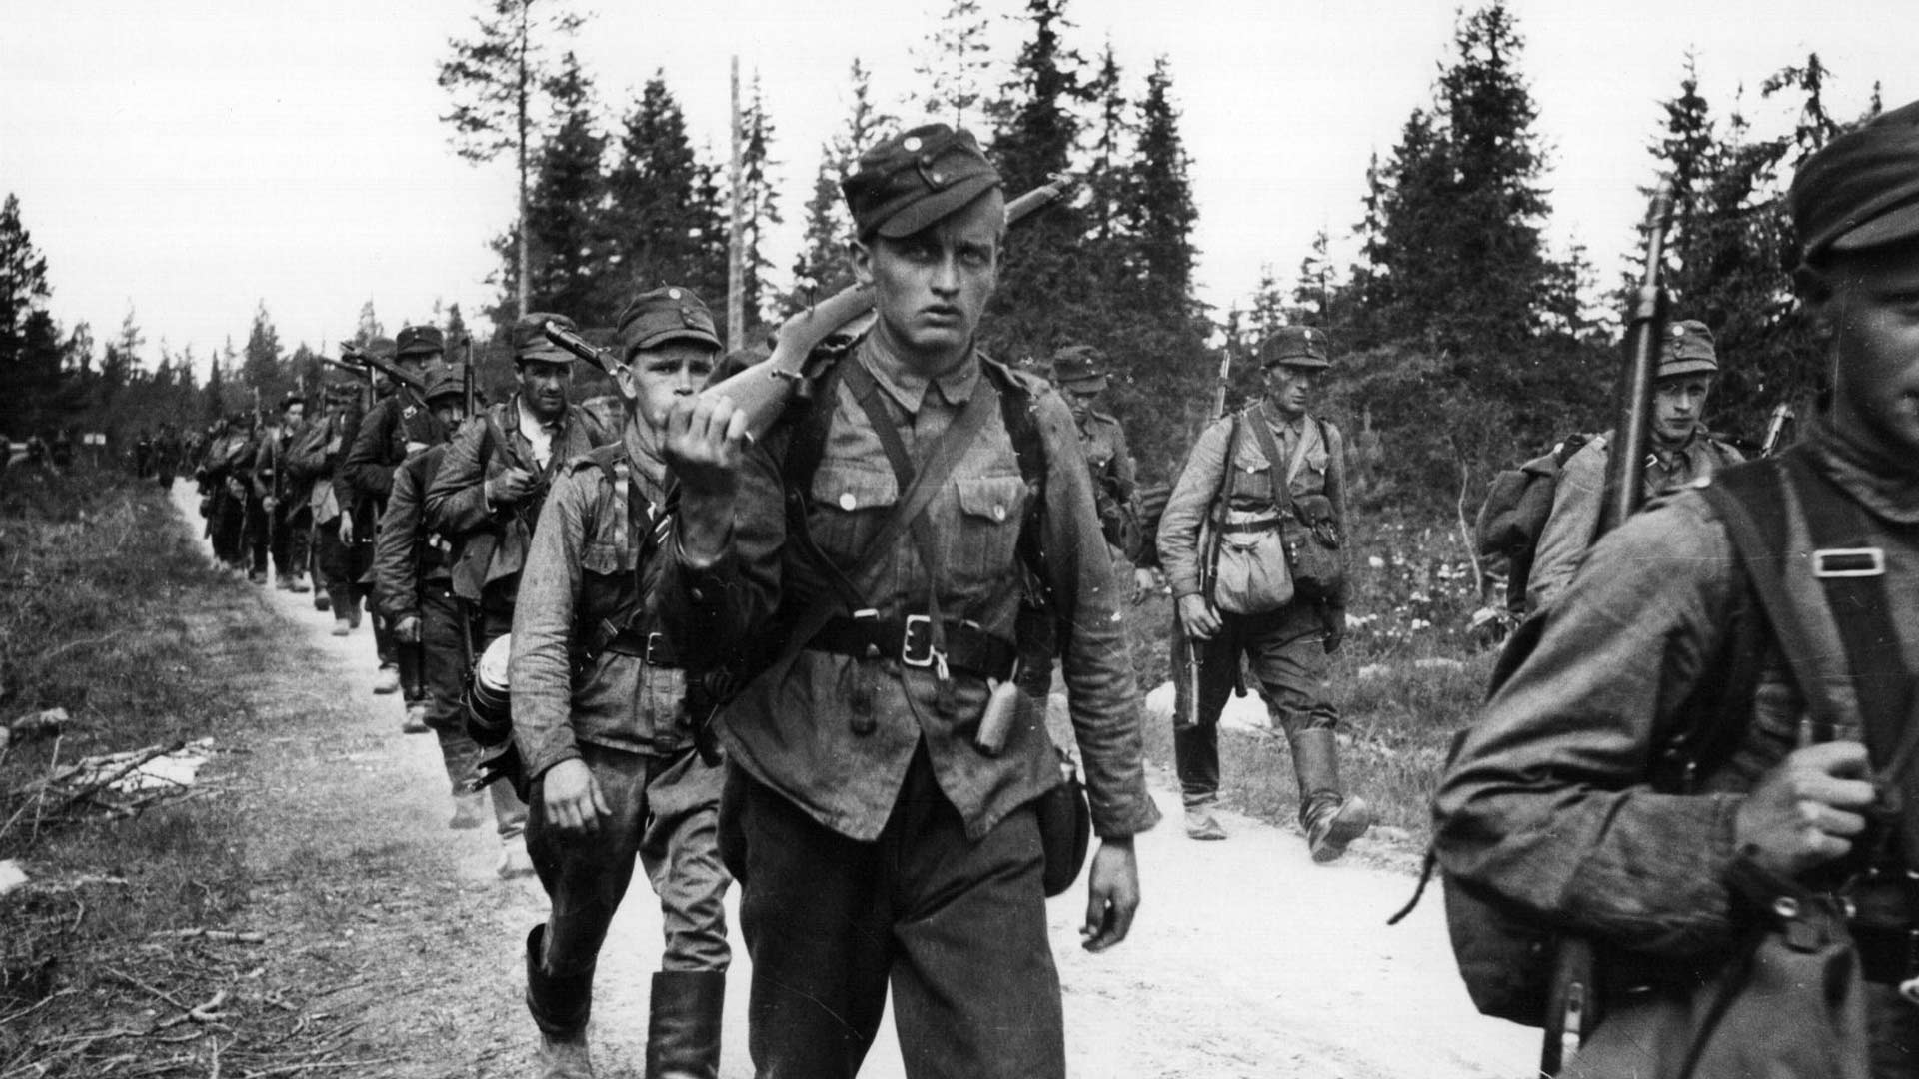
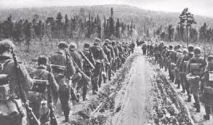
Välirauha 1940-41 ja jatkosota 1941-44

Slide 2
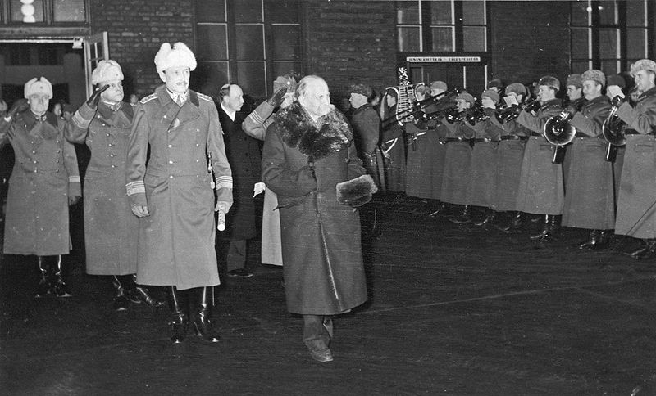
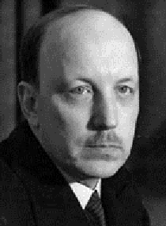
Välirauha 1940-41
Saksa eteni lännessä ja NL miehitti Baltian 1940
Suhteet NL:on kireät:
→ rauhansopimuksen rikkomukset, kauttakulkuoikeus Hankoon, matkustajakoneen alasampuminen..
Kauttakulkusopimus Saksan kanssa 1940
→ Saksan joukkoja Suomen kautta Pohjois-Norjaan, Suomelle aseita
→ Kevät-kesä 1941 hyökkäyssuunnitelmia ja saksalaisjoukot Lappiin (liittoutuminen)

Slide 3
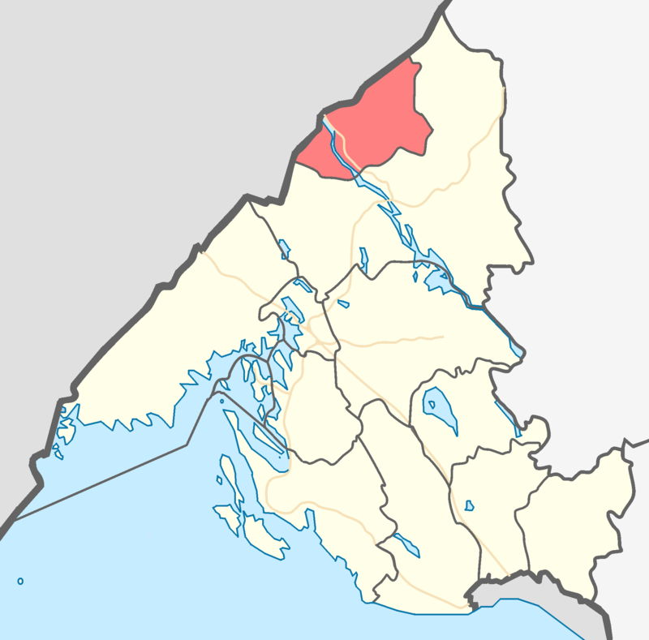
Enson teollisuusalue

Slide 4
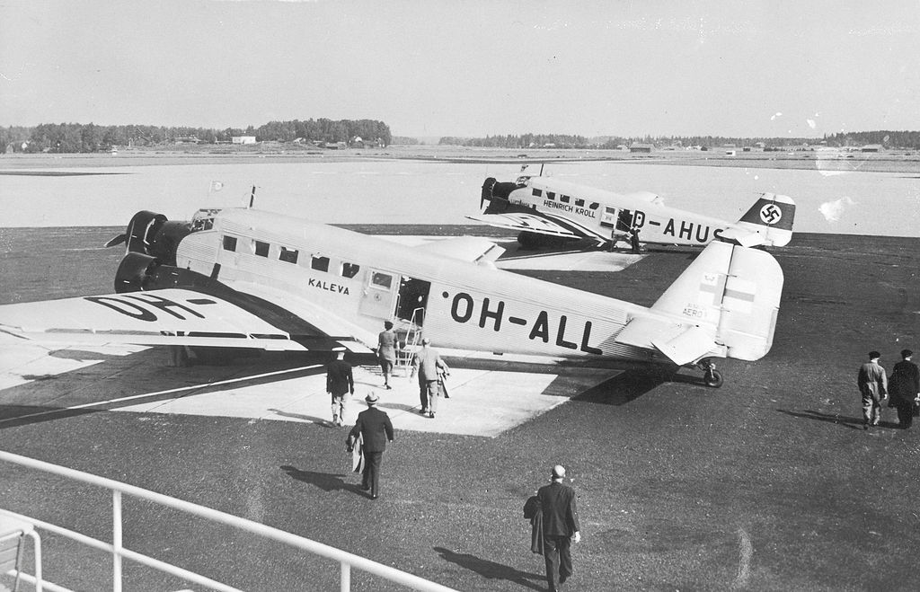
Matkustajakone Kaleva

Slide 5
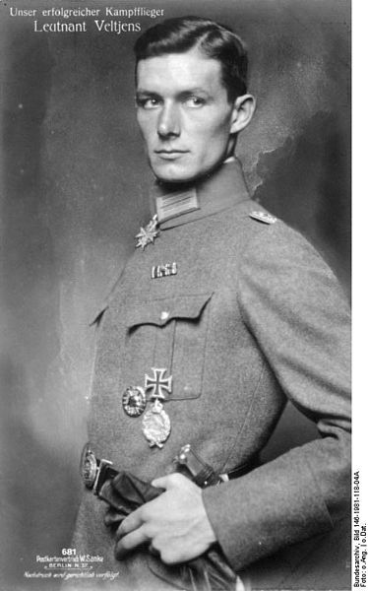
Hitler lähetti valtakunnanmarsalkka Herman Göringin luottomiehen, asekauppiaanakin toimineen everstiluutnantti Joseph Veltjensin salaisiin neuvotteluihin Suomeen

Slide 6
Erillissota vai liittolaisuus Saksan ja Suomen välillä?
Erillissota
Korostettiin sota-aikana ja sodan jälkeen
Ei liittosopimusta
Suomi ei suostunut kaikkiin Saksan vaatimuksiin (mm. Leningradin valtaus)
Ei rotuoppeja ym. natsi-ideologiaa
Suomi ei ilmoittanut selkeästi päämääriään sodassa
Liittolaisuus
Nykytutkimuksen näkemys
Yhteiset suunnitelmat, sotatoimet ja yhteinen vihollinen
Saksalaiset aseet, elintarvikkeet ym.
Suomi luovutti n. 3000 sotavankia Saksalle
Muurmannin radan katkaisu
Edesauttoi Leningradin piiritystä

Slide 7
Ajopuu- ja koskiveneteoria? s. 120-
Ajopuuteoria
Suomi oli kuin tukki virran pyörteissä ja ajautui minne virta vie eli Saksan kumppaniksi
Suomi suurvaltapolitiikan uhri
Koskiveneteoria
Suomen johto teki tietoisia valintoja ja vaikutti poliittisilla päätöksillään kohtaloonsa
Kauttakulkusopimuksella Suomi valitsi puolensa

Slide 8
Jatkosota 1941-1944
Sotatapahtumat:
Hyökkäysvaihe: Suomi ja Saksa hyökkäsivät v. 1941 NL:on, jouluun -41 mennessä vanhat rajat vallattiin ja ylitettiin
Pitkä asemasotavaihe 1942-44
NL:n suurhyökkäys 9.6.1944 kannaksella: Suomen rintamat murtuivat ja joukot vetäytyivät
Saksa avuksi ja liittosopimus, jossa Suomi sitoutui olemaan tekemättä erillisrauhaa
Torjuntavoitot esim. Tali-Ihantalassa heinäkuun alussa -44, NL keskitti joukkoja Saksan valtaamiseen

Slide 9
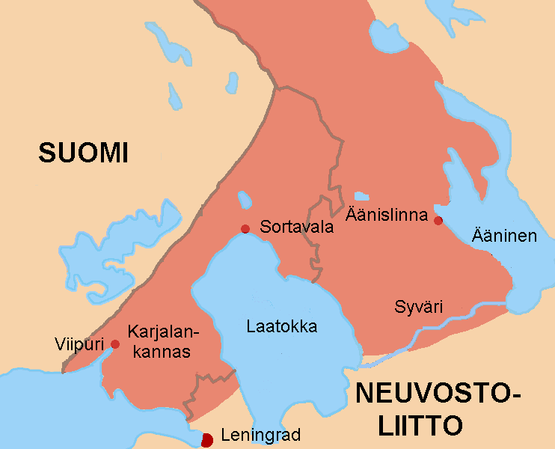

Slide 10
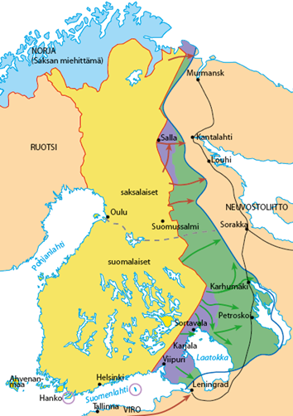
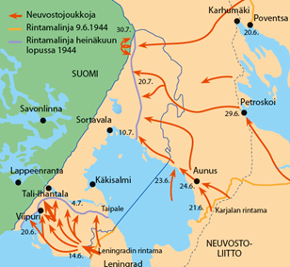
Jatkosota:
•hyökkäysvaihe 1941
•asemasota 1942–44
•perääntymisvaihe 1944
https://www.youtube.com/watch?v=OQFc2T1FVdY&list=PL6fiyTteoqrEP71abifUMA1fjUqQ0zh2e

Slide 11
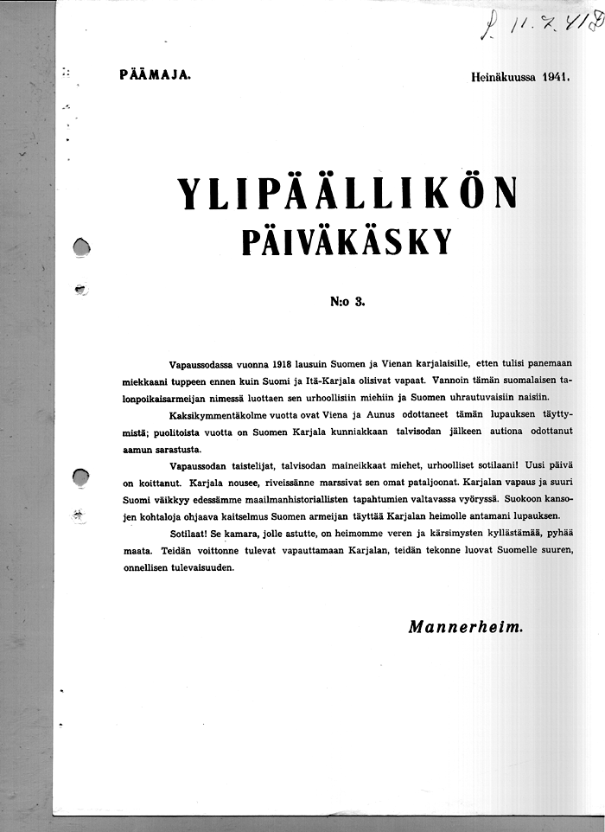
Miekantuppipäiväkäsky 1941

Slide 12
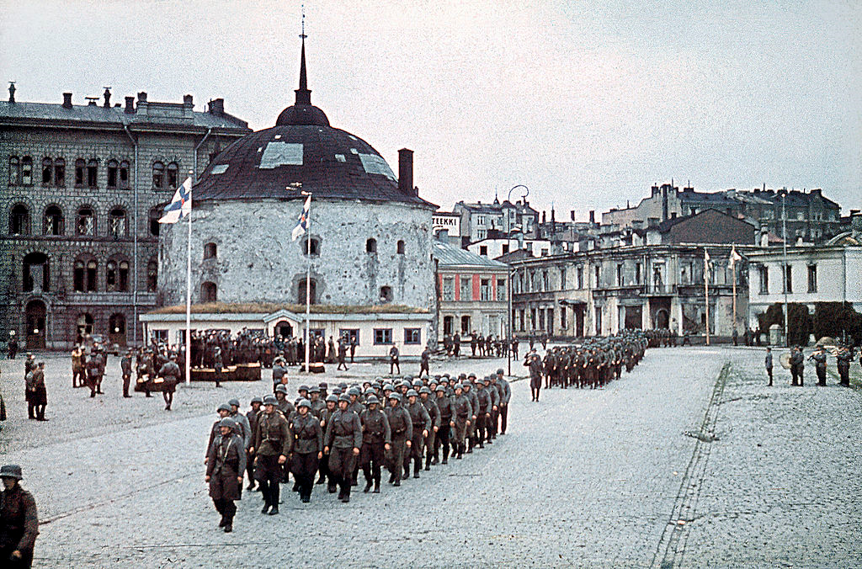
Viipurin valtausparaati 31.8.1941

Slide 13
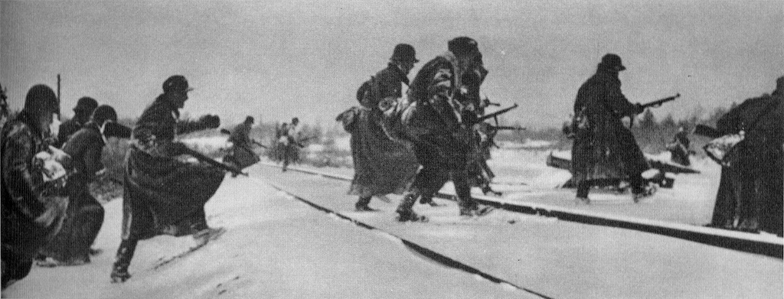
Jalkaväkirykmentti JR45 ylittämässä Muurmannin rataa

Slide 14
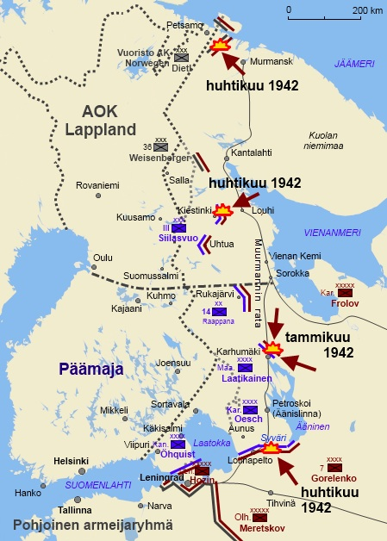
Asemasotavaiheen Neuvostohyökkäyksiä

Slide 15
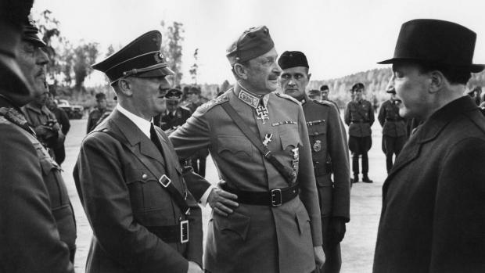
Hitler Mannerheimin 75-vuotispäivillä 1942

Slide 16
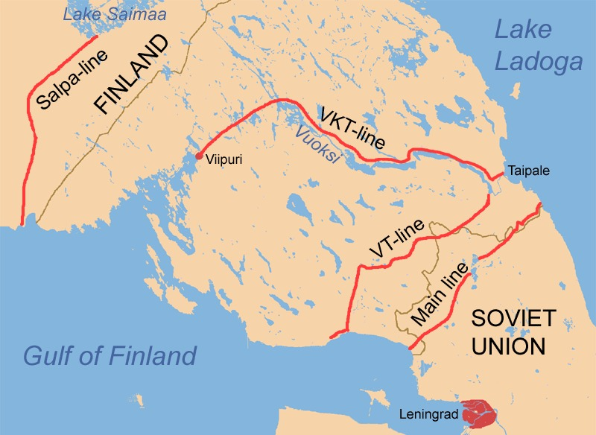
Kesällä 1944 alkaneessa suurhyökkäyksessä Neuvostoliitto murtautui pääpuolustusasemasta Valkeasaaren kohdalta 10.6.1944.
VT-linja (Vammelsuu-Taipale-linja) murtui Kuuterselässä 14.6 ja Siiranmäessä 16.6.
Suomen joukot vetäytyivät Viipuri-Kuparsaari-Taipale -linjalle (VKT) ja joukkoja siirrettiin Itä-Karjalasta.
Viipuri menetettiin 20.6 lähes ilman vastarintaa.
Neuvostoliiton tavoite oli nyt hyökätä Imatra-Lappeenranta-Virojoen tasalle.
Suomalaiset saavuttivat torjuntavoiton Talin ja Ihantalan kylissä (Viipurista koilliseen) 25.6-9.7.1944.
Neuvostoliiton suurhyökkäys kesällä 1944

Slide 17
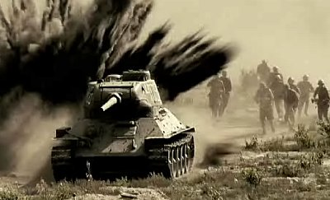
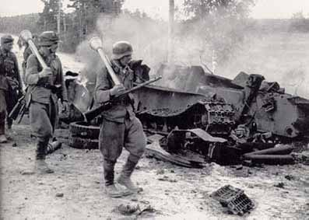
NL:n T34-tankit

Slide 18
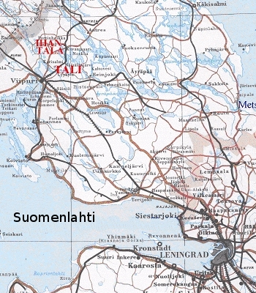
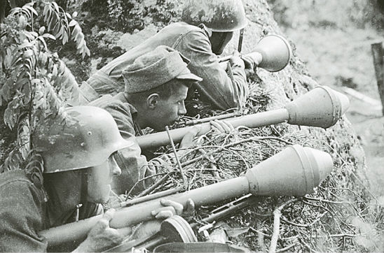
Tali-Ihantala 1944

Slide 19
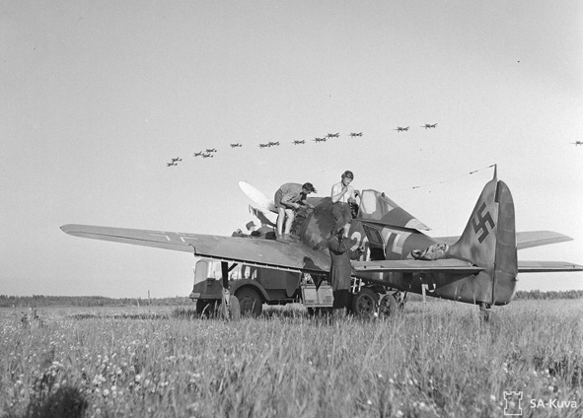
Saksan Luftwaffen Osasto Kuhlmey Kannaksella 1944

Slide 20
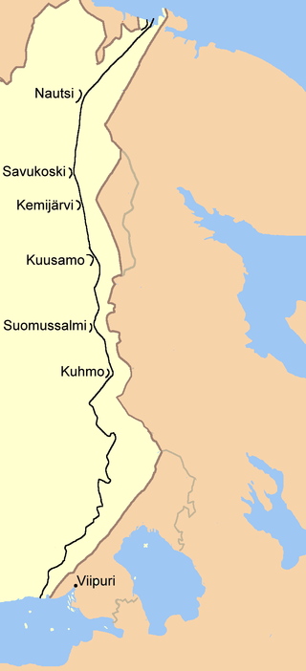
Salpalinja 1940-41, -44

Slide 21
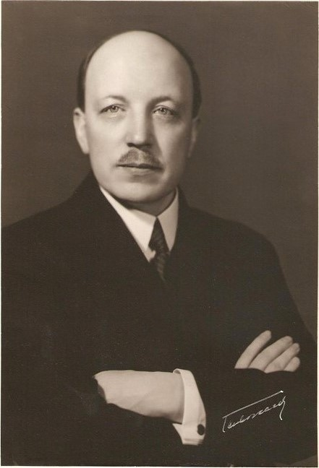
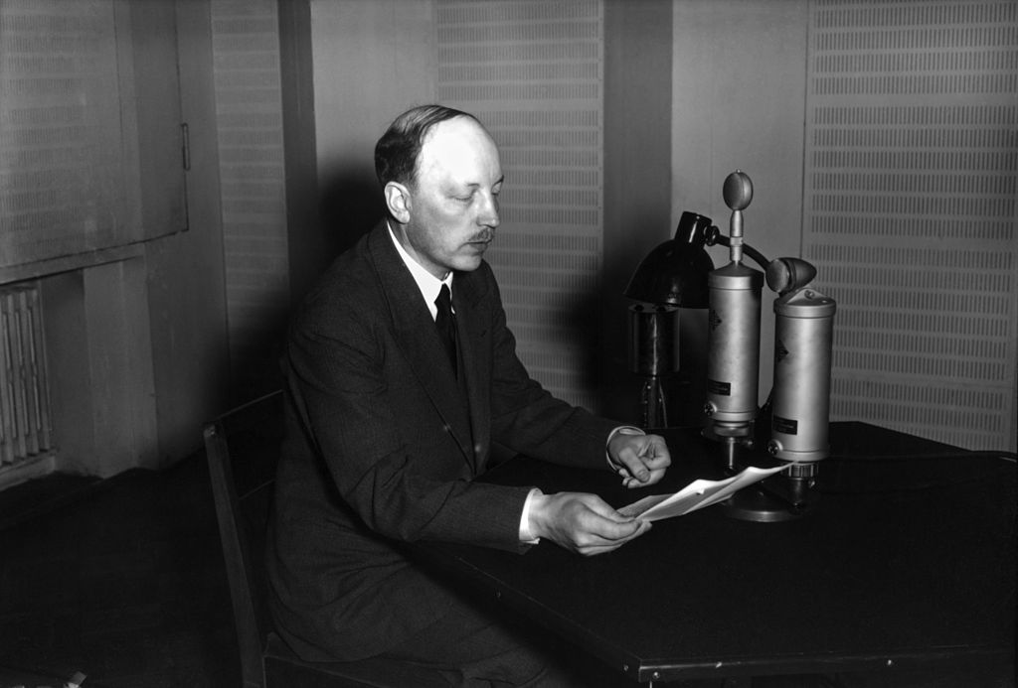
Risto Ryti
Juristi
Edistyspuolueen kansanedustaja ja ministeri
Suomen pankin pääjohtaja
Talvisodan aikana pääministeri
Presidentti 1940-44
Ryti-Ribbentrop -sopimus Saksan ulkoministerin kanssa, omissa nimissä kirjoitettu liittosopimus, jossa takasi ettei Suomi tee erillisrauhaa NL:n kanssa vaan taistelee Saksan rinnalla loppuun asti
Tuomittiin sotasyyllisenä 10 vuodeksi kuritushuoneeseen, armahdettiin kolmen vuoden jälkeen
Kuoli v. 1956

Slide 22
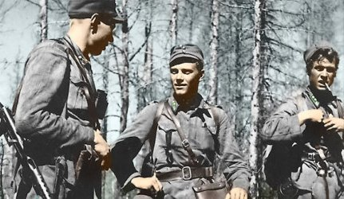
Lauri Törni: kolmen armeijan sotilas, talvisodassa useissa taisteluissa, v. 1941 SS-joukoissa, mutta palasi jatkosodassa Suomeen, v. 1945 hän loikkasi takaisin SS-joukkoihin, sodan jälkeen hän joutui vankilaan. V. 1953 värväytyi USA:n armeijaan erikoisjoukkoihin. Kuoli Vietnamin sodassa 1964 helikopterionnettomuudessa.

Slide 23
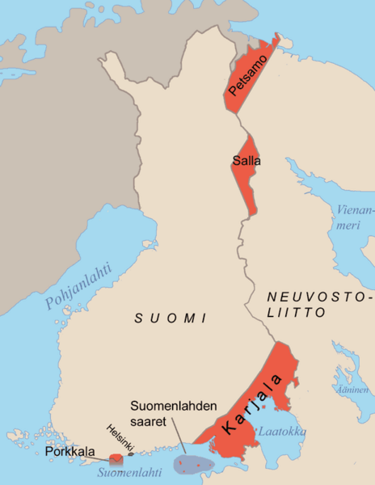
Jatkosota 1941-44
Moskovan välirauha: Suomi menetti Petsamon, Karjalan, ulkosaaret, Porkkala vuokrattiin, 300 milj. dollaria sotakorvauksia, ”fasistiset” järjestöt tuli lakkauttaa, sotasyylliset tuomita, saksalaiset tuli häätää maasta.

Slide 24
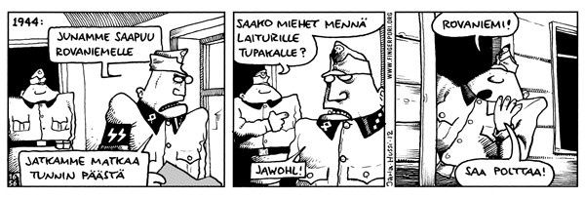
Lapin sota 1944-45: Moskovan välirauhan ehtoihin kuului saksalaisten karkottaminen pois Suomesta. Sodassa saksalaiset hävittivät järjestelmällisesti Lapin.

Slide 25
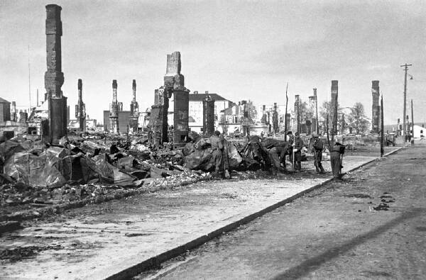
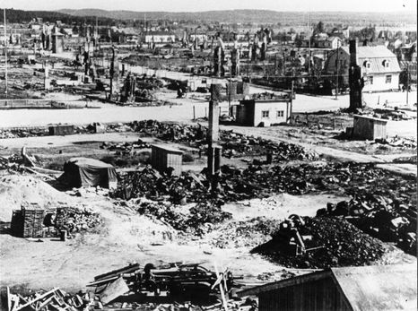
Lapin sota: Rovaniemi 1945

Slide 26
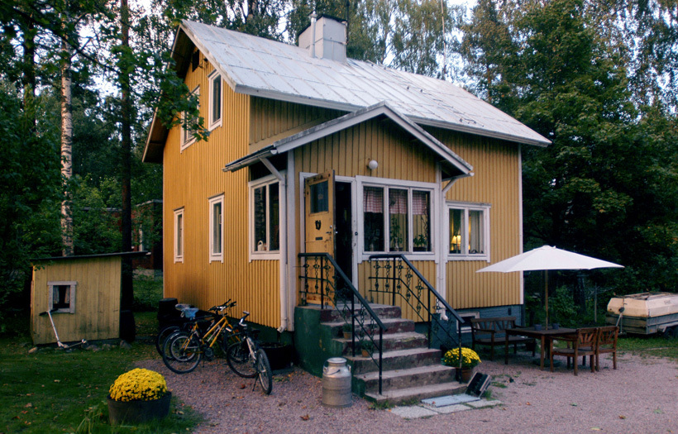
Rintamamiestalot

Slide 27
Suomi:
63 204 kaatunutta tai kadonnutta,
158 000 haavoittunutta
2 377–3 500 vangittua
1 129 kuollutta siviiliä
Saksa:
14 000 kaatunutta tai kadonnutta,
37 000 haavoittunutta
Neuvostoliitto:
265 000 kaatunutta tai kadonnutta,
385 000 haavoittunutta
64 000 vangittua
4 000–7 000 kuollutta siviiliä

Slide 28
Jatkosodan kipupisteet
Suomi luovutti n. 3000 henkilöä Saksalle jatkosodan aikana
Suomalaisten siirtoleirit (keskitysleirit) Itä-Karjalassa (40 000 vankia, joista n. 4500 kuoli)
Sodan jälkeen n. 60 000 ihmistä luovutettiin Neuvostoliittoon → vankileireille, pakkotöihin
Sotilaiden kokemat traumat, alkoholi ja lääkkeet
Sotalasten ja sotaorpojen kokemukset

Slide 29
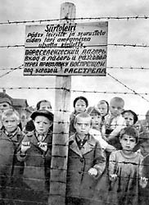
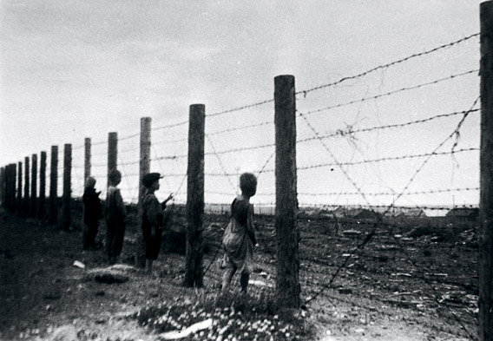

Slide 30
